Slide 1

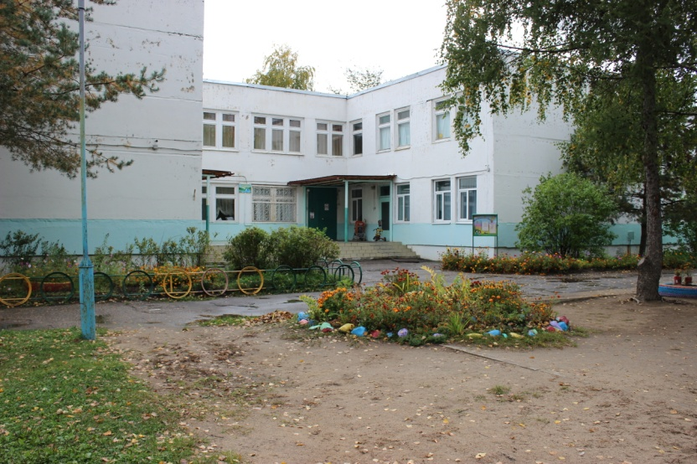
муниципальное дошкольное образовательное учреждение
детский сад № 42 «Родничок»
Ярославского муниципального района
«LEGO-конструирование в современном ДОУ – первый шаг в приобщении дошкольников к техническому творчеству»
Заведующий МДОУ № 42 «Родничок» ЯМР Наталья Васильевна Ванюкова

Slide 2
Инновационная деятельность
2015-2017 гг. – Инновационная площадка ФГБНУ «Институт изучения детства семьи и воспитания РАО» по теме «Индивидуализация подготовки специалиста по направлению «Дошкольное образование» на основе сетевого взаимодействия»
2014-2017 гг. – Муниципальная инновационная площадка по теме: «Детский сад – образовательное пространство для развития детской одарённости»
2017-2020 гг. – Муниципальная инновационная площадка по теме: «Развитие технического творчества детей старшего дошкольного возраста на основе LEGO-конструирования с применением элементов робототехники».

Slide 3
Средство для интеллектуального развития дошкольников
Инициативность и самостоятельность в разных видах деятельности
Актуальность внедрения LEGO-конструирования и робототехники
Образование, воспитание и развитие дошкольников в режиме игры
Возможность экспериментировать и созидать свой собственный мир

Slide 4
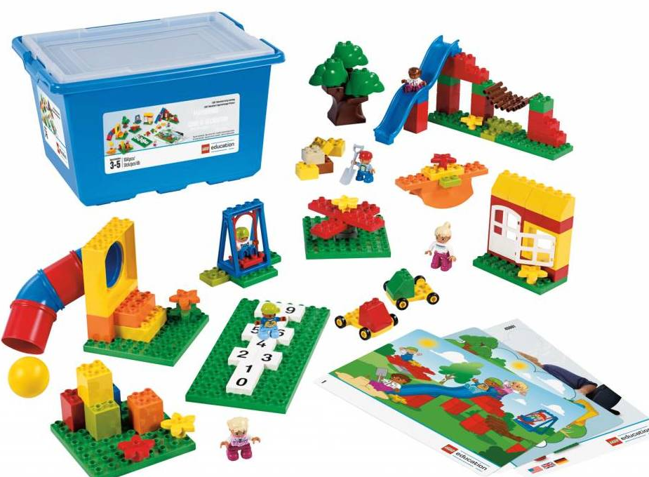
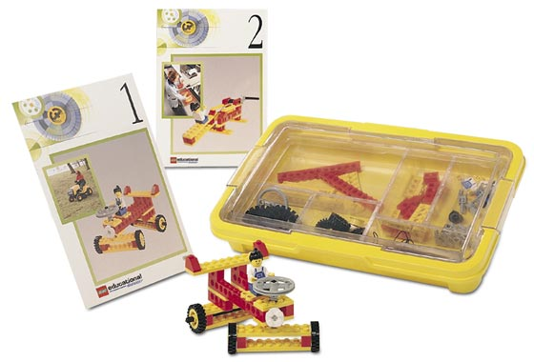
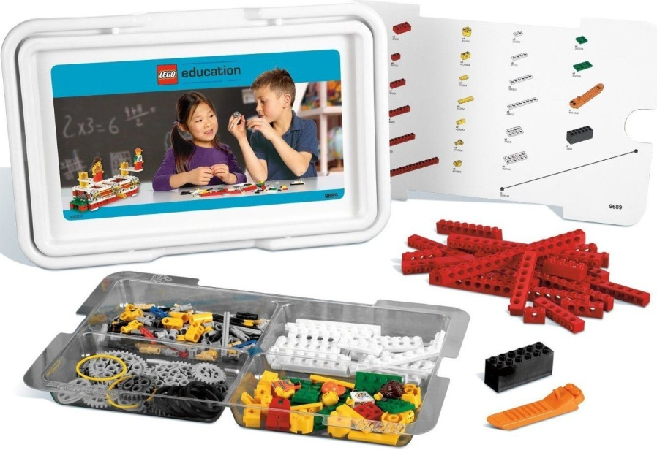
Разнообразие конструкторов LEGO education
LEGO DUPLO
LEGO DACTA
LEGO education
WeDo

Slide 5
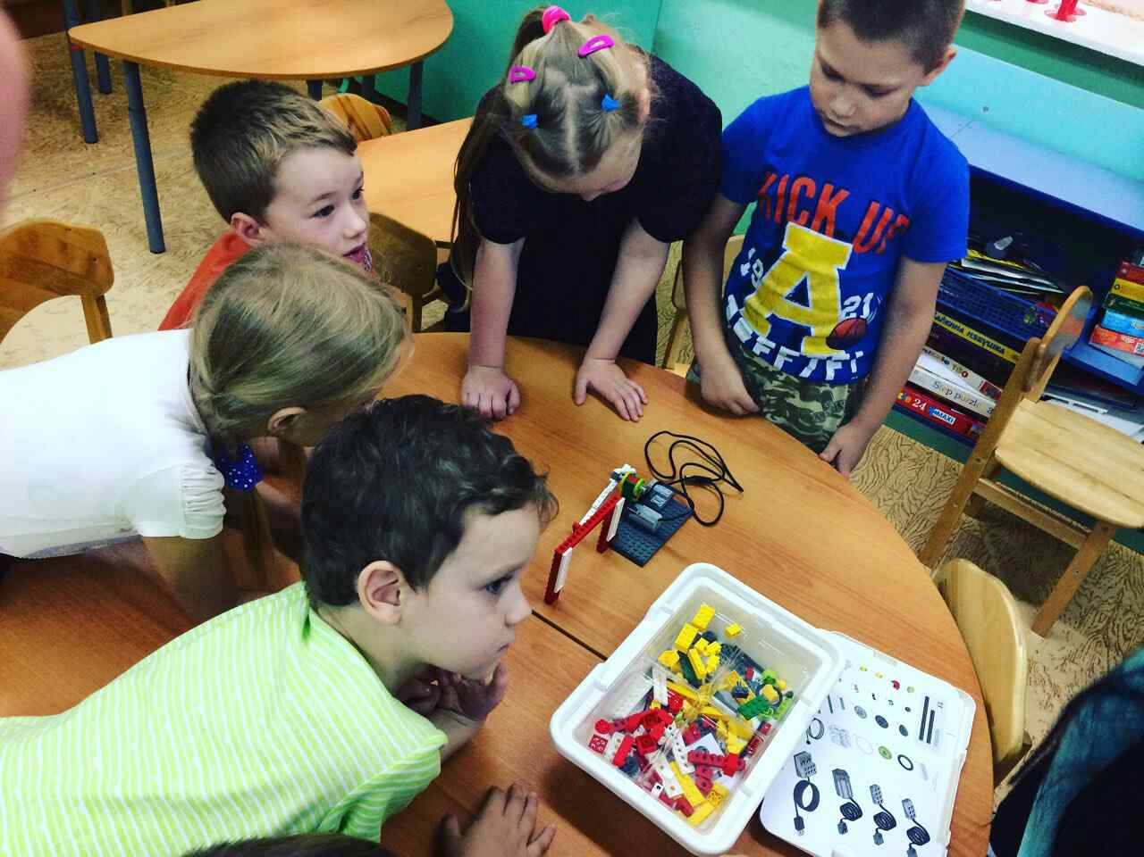
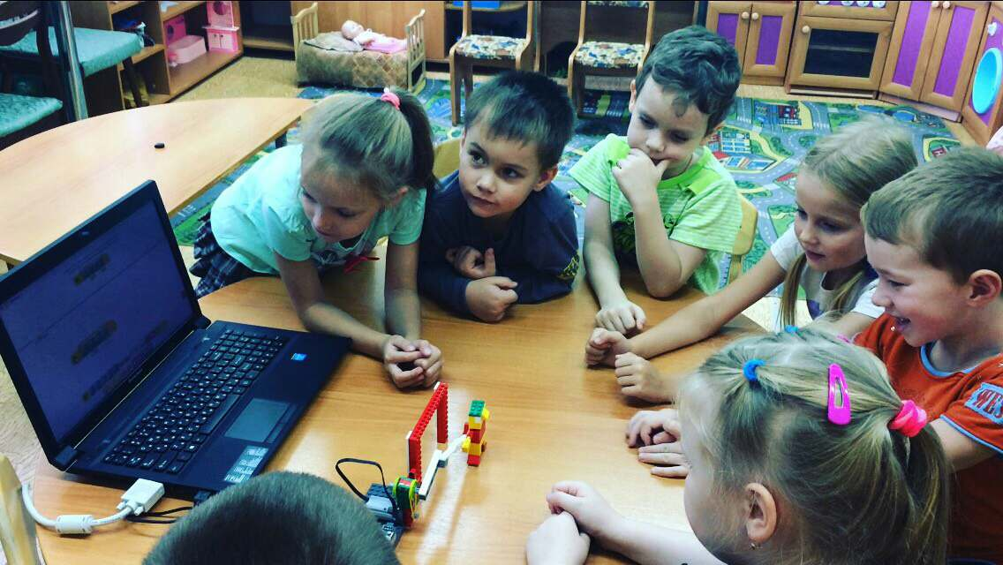
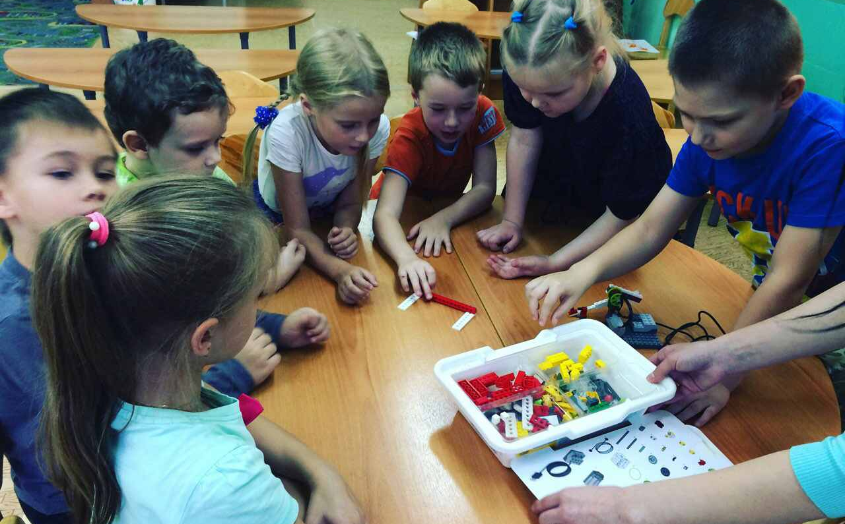
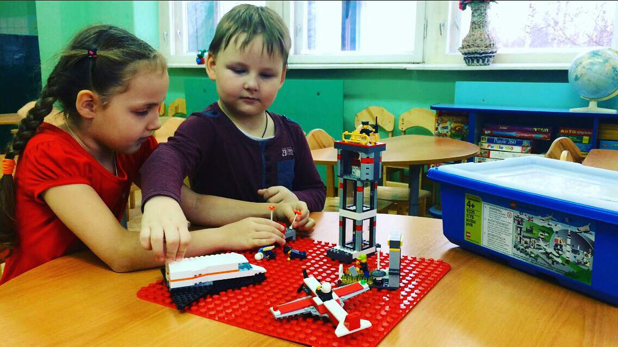
Совместная деятельность по LEGO-конструированию

Slide 6
Критерии образовательных конструкторов
Большое количество вариантов конструирования
Идея Усложнения
Возможность последовательной работы в зависимости от возраста детей и задач конструирования
Смысловая нагрузка

Slide 7
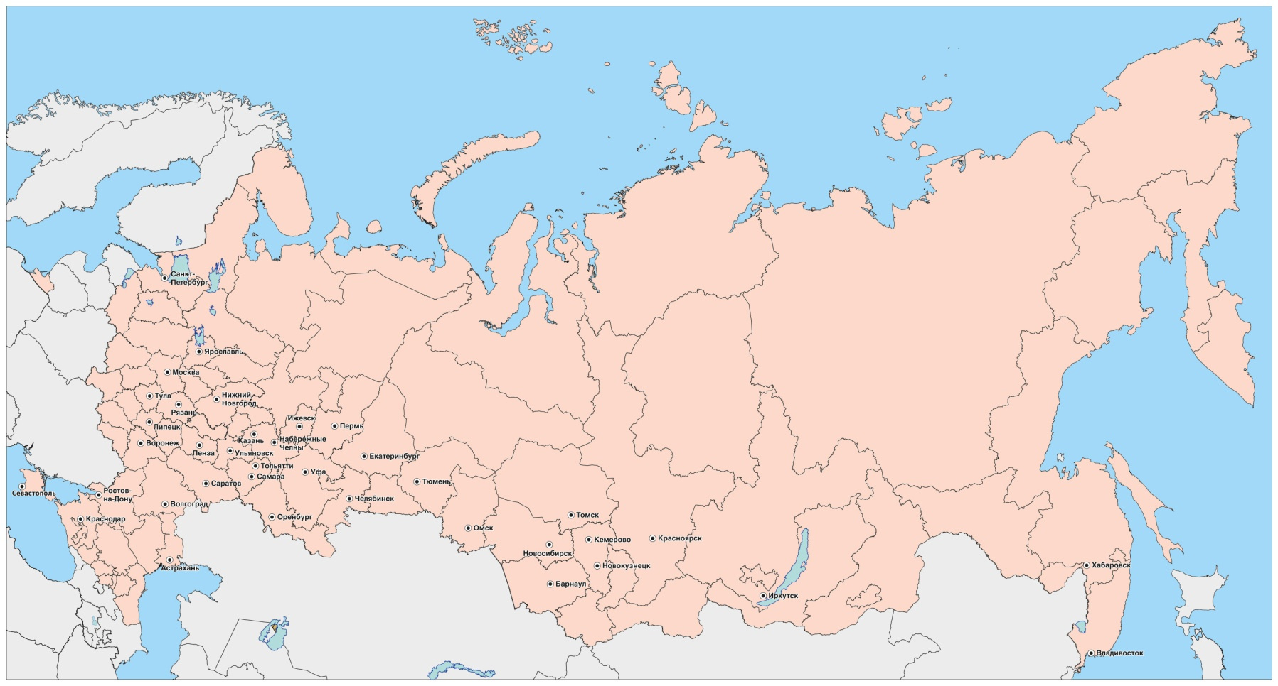
Внедрение робототехники в регионах
Регионы, в которых в наибольшей степени развито внедрение робототехники в образовательный процесс.

Slide 8
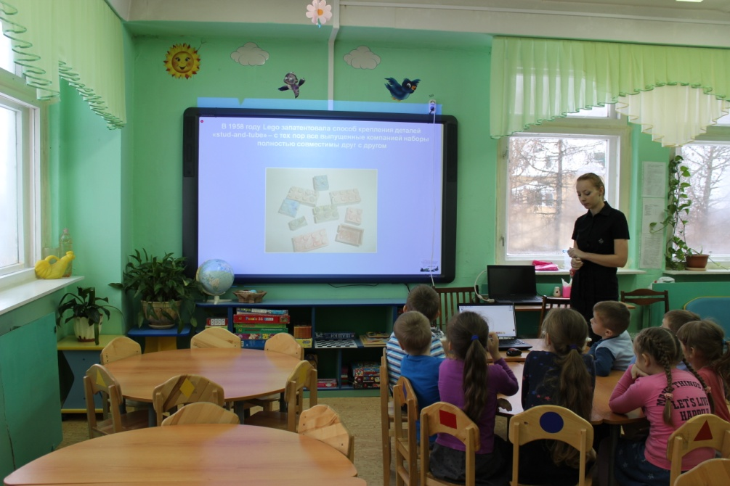
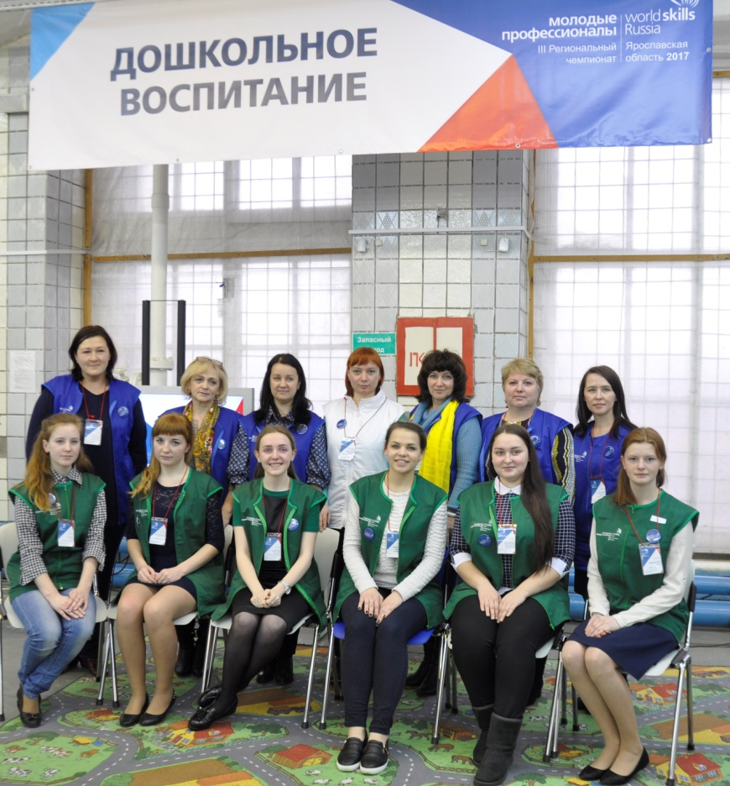
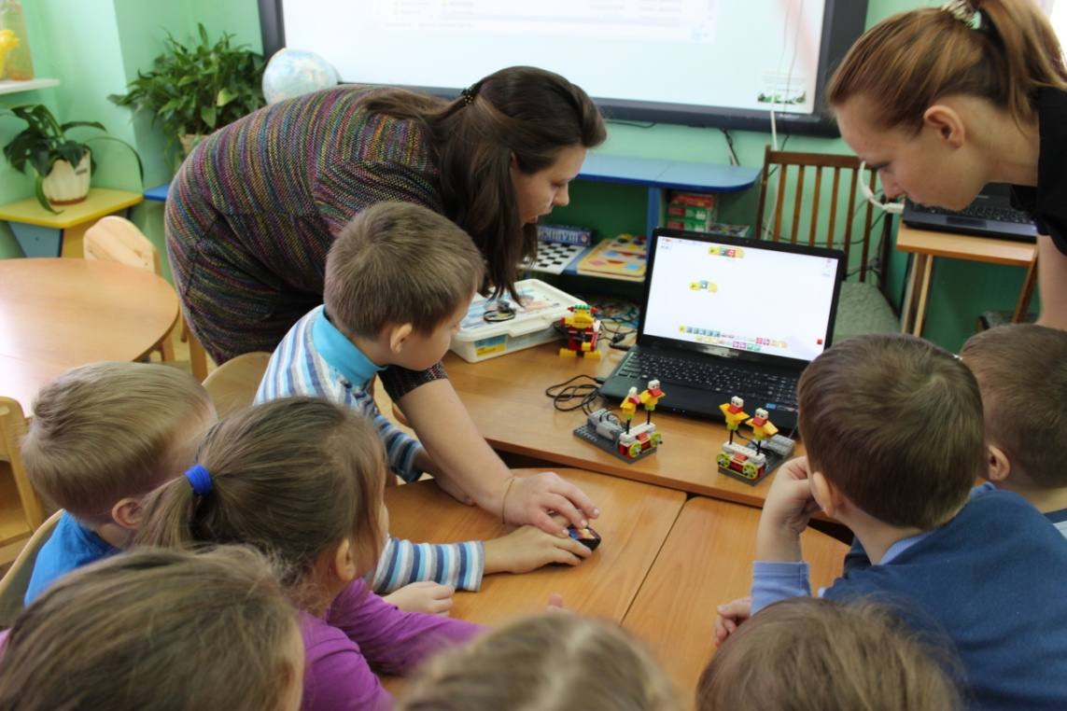
На базе МДОУ № 42 «Родничок» ЯМР организована практика пробных занятий, включающих стандарты движения WORLD SKILLS RUSSIA «Молодые профессионалы»

Slide 9

ДОБРО ПОЖАЛОВАТЬ

